Slide 1

Colón Café Bar
Facundo Silva - 162115
Lucas Rivero - 162114
Franco Zoia - 148488
Manuel Seligmann - 162624
Facundo Bobadilla - 143482
Nicolas Sciarrotta - 141707

Slide 2
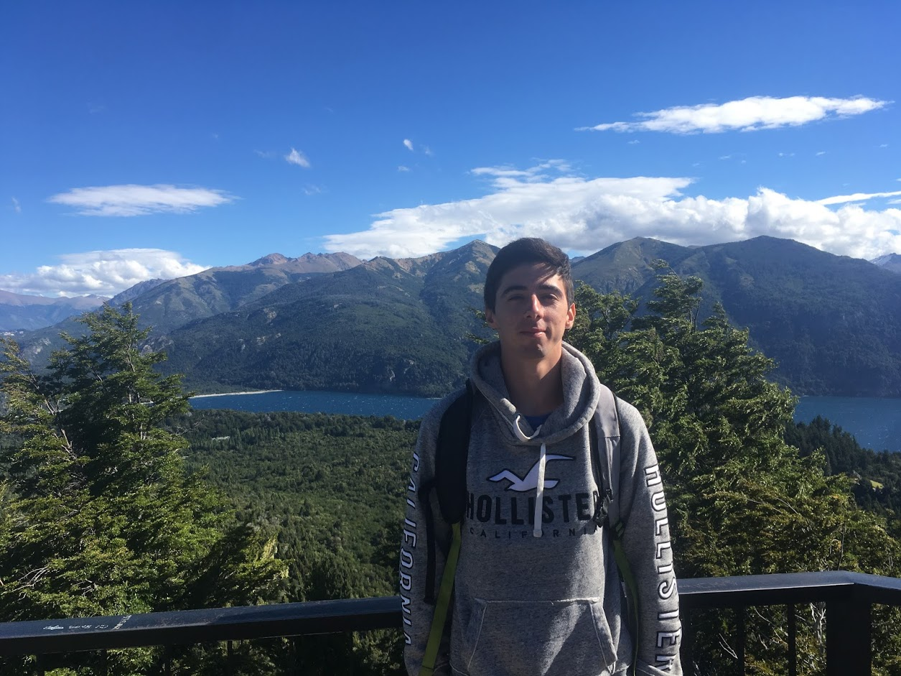
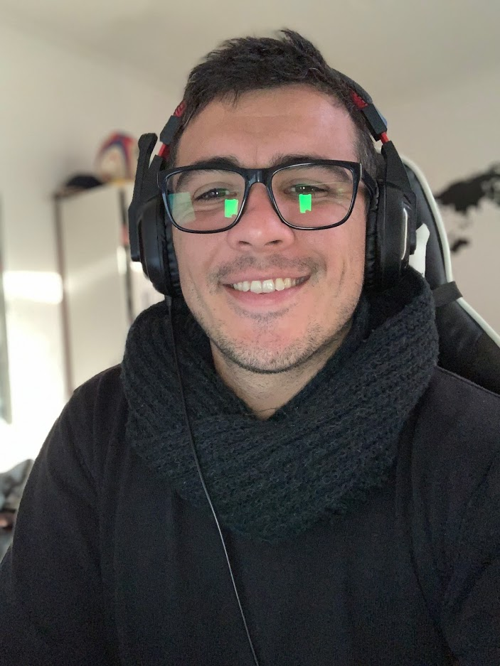
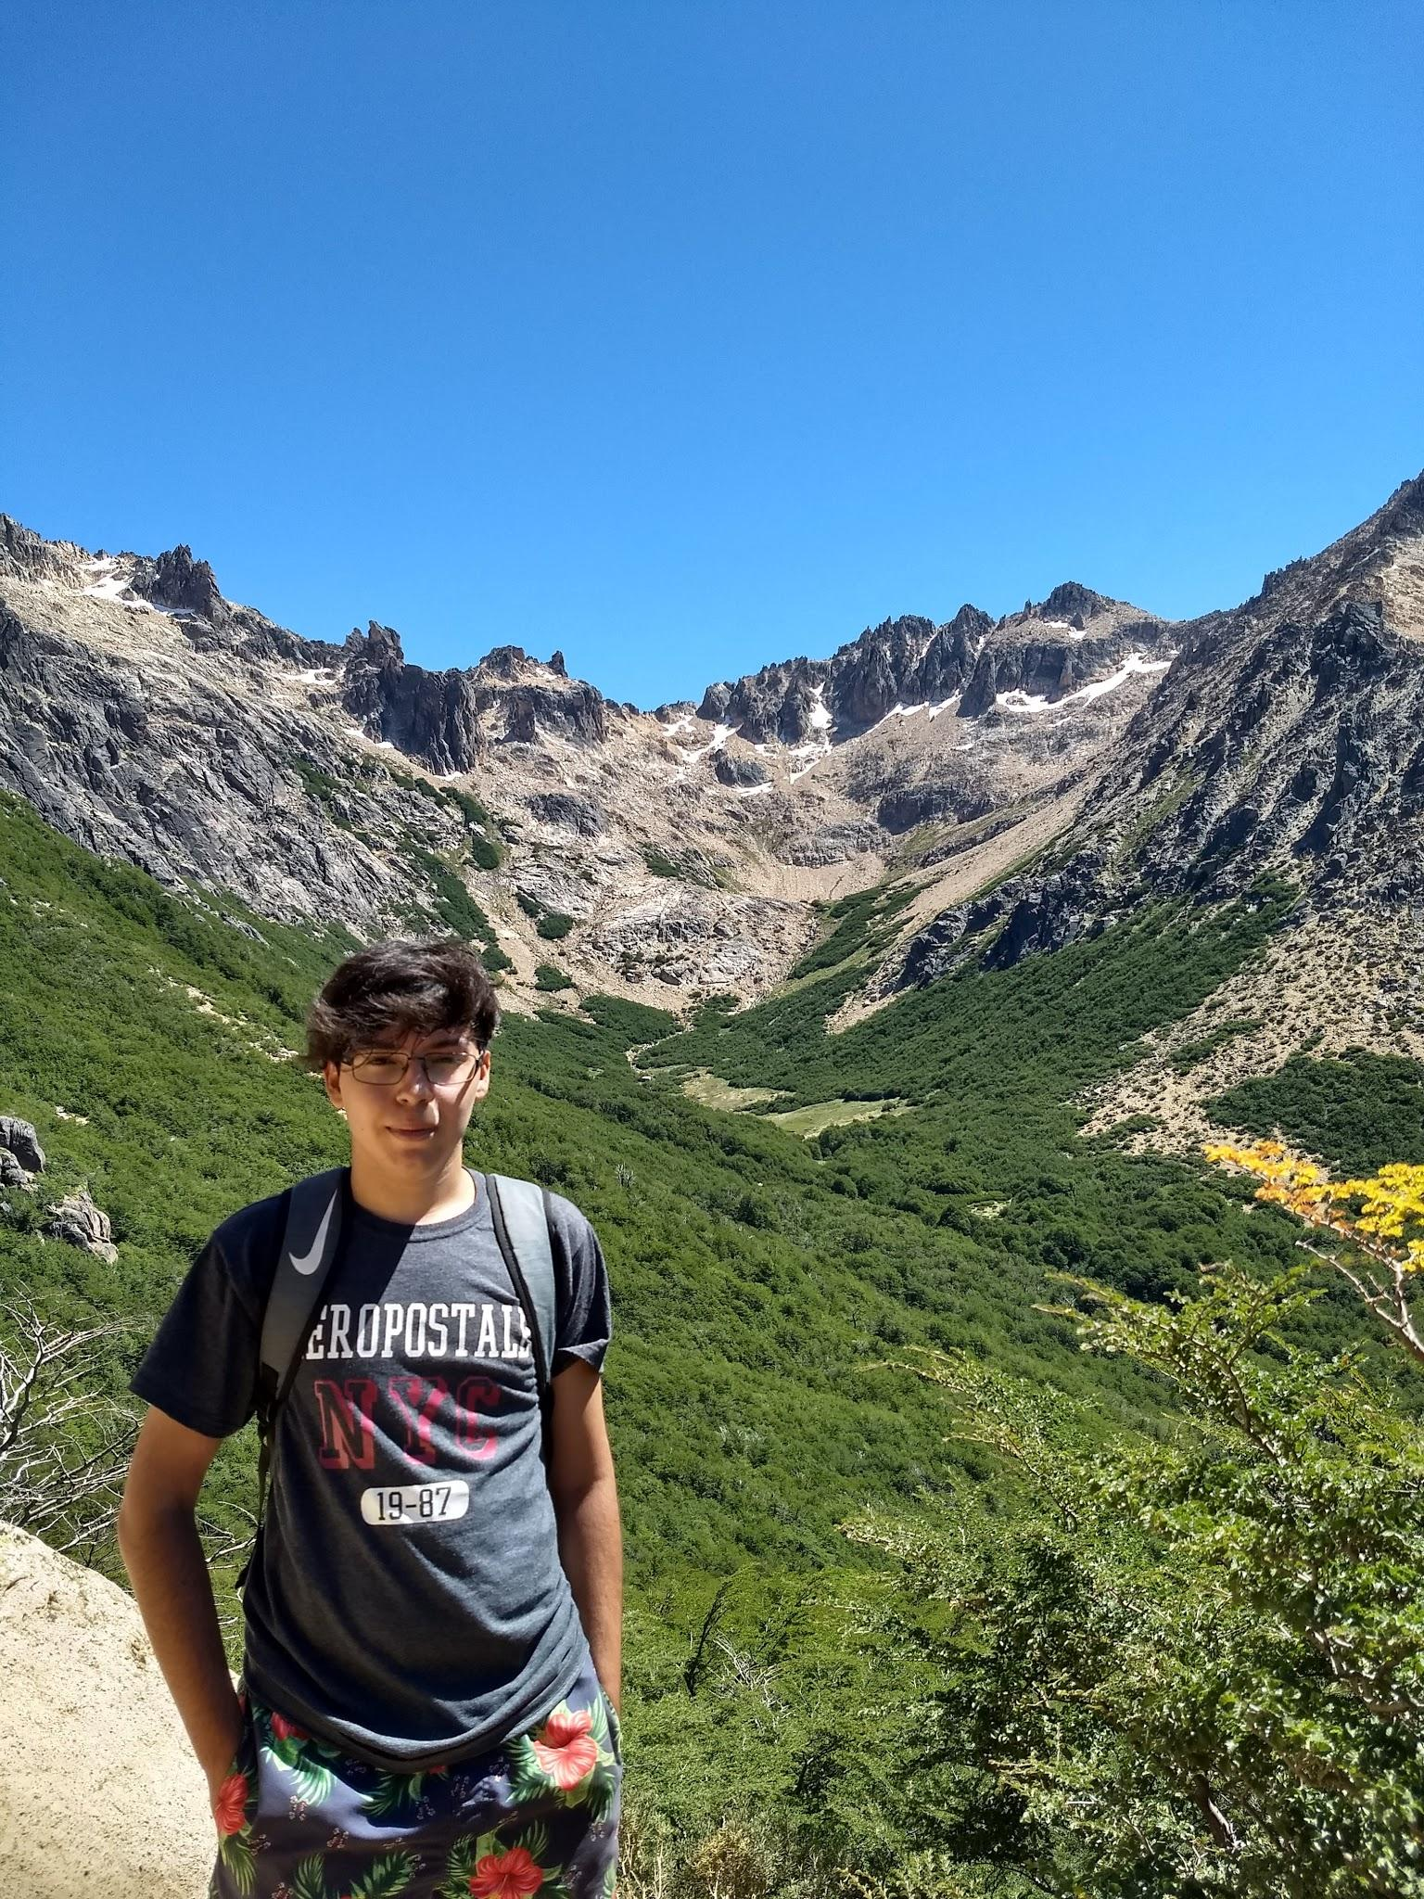
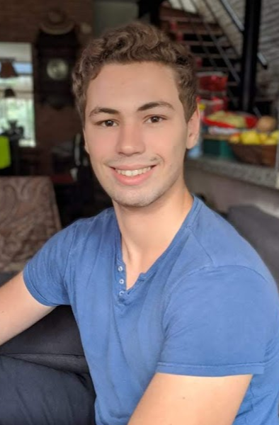
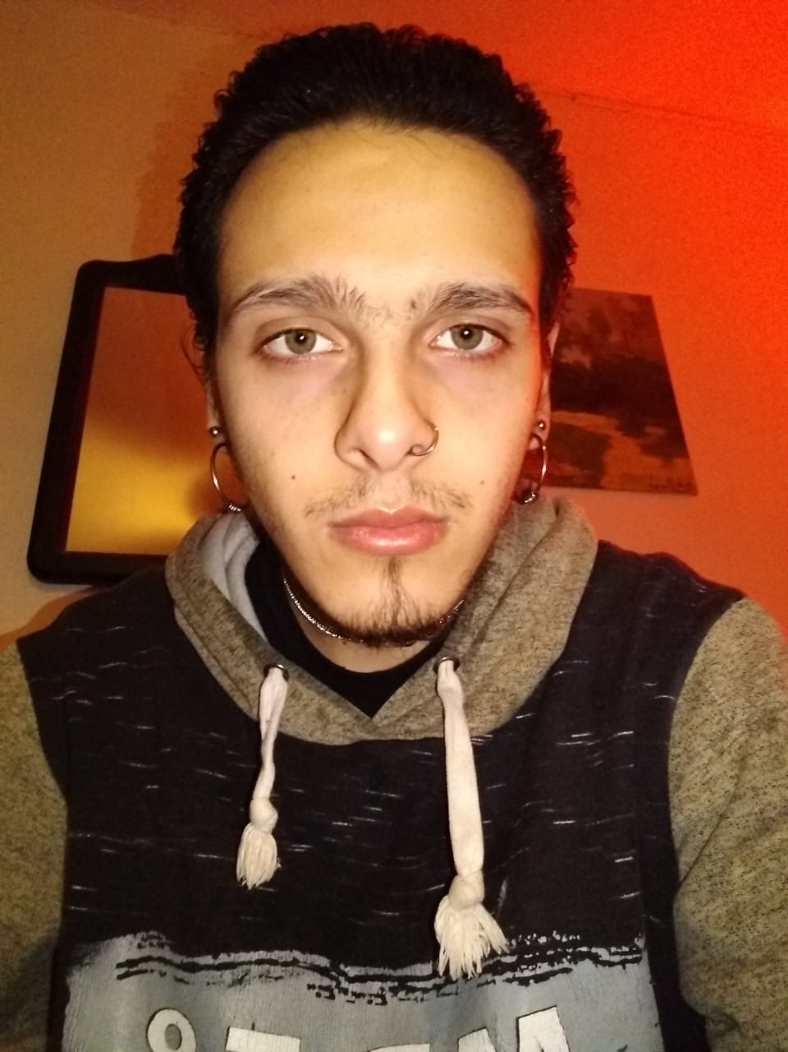
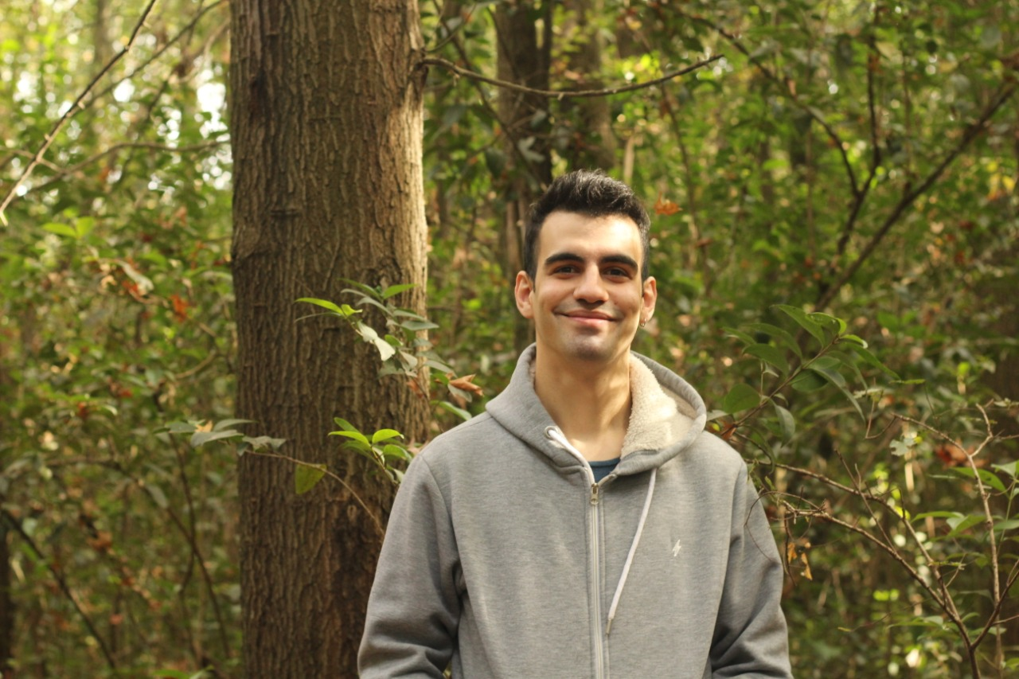
Facundo Silva - 162115
Nicolas Sciarrotta - 141707
Lucas Rivero - 162114
Manuel Seligmann - 162624
Facundo Bobadilla - 143482
Franco Zoia - 148488

Slide 3
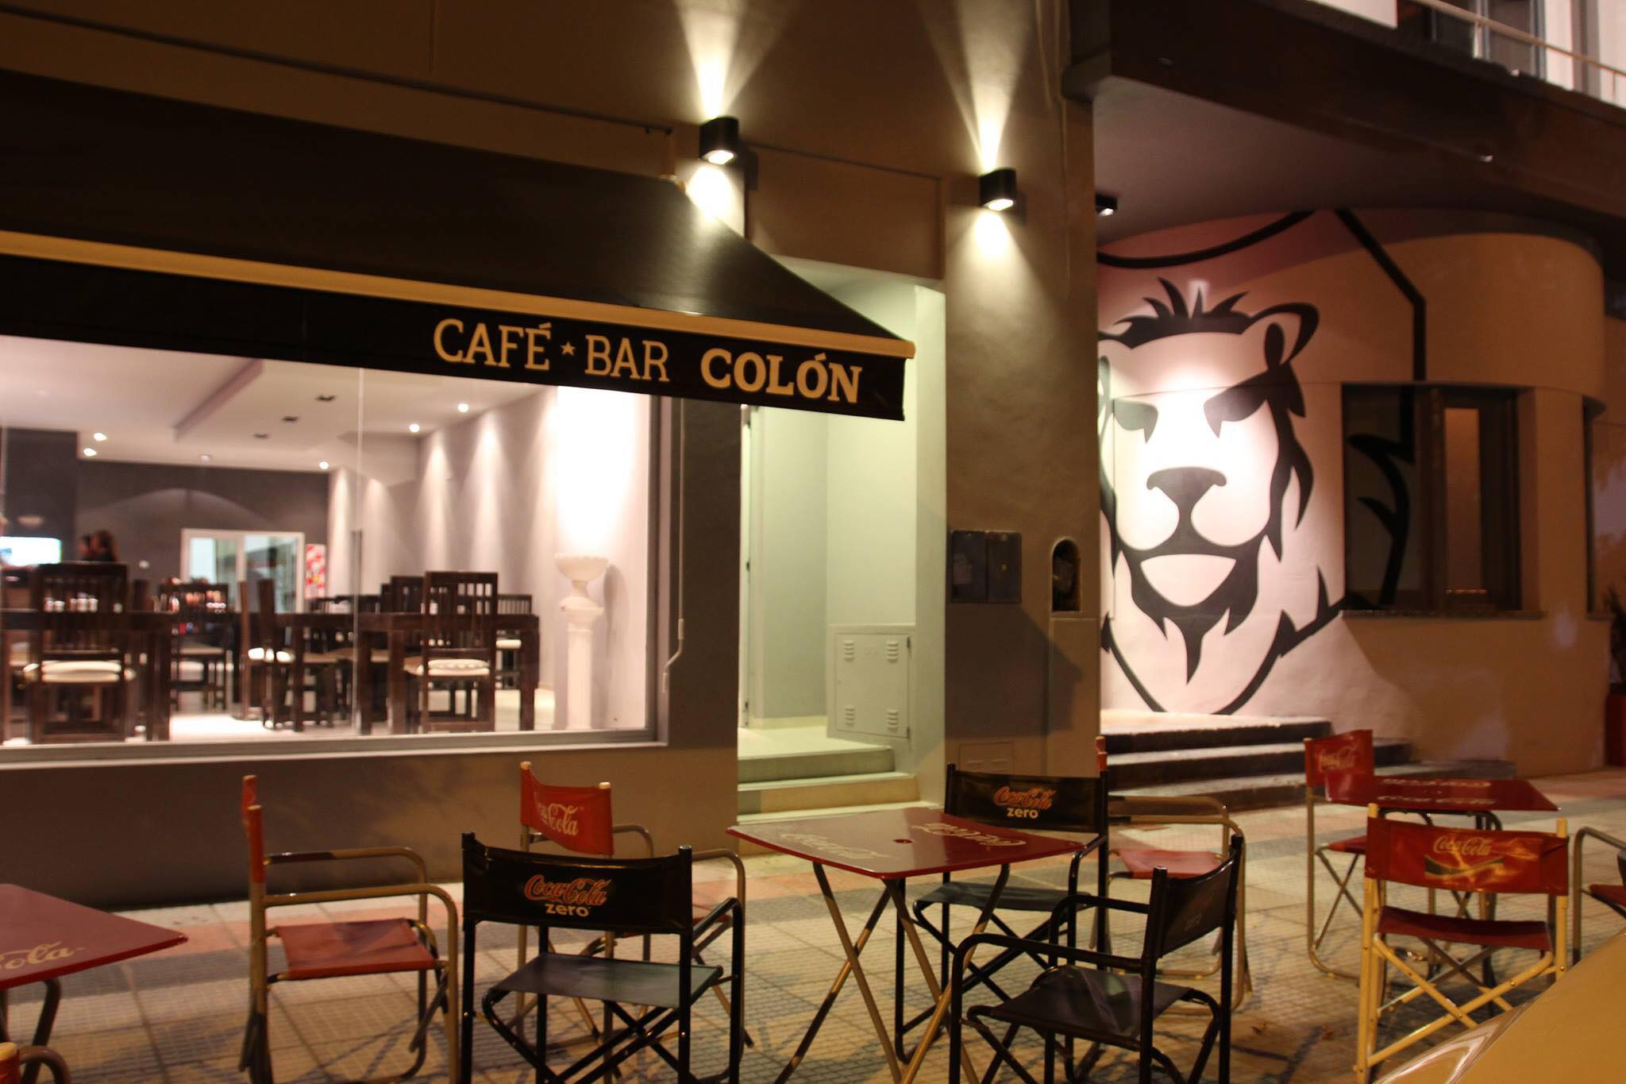
SOBRE EL BAR
Colón Café Bar es un pequeño bar ubicado en Chivilcoy en la calle Vicente López 170.

Slide 4
REGLAS DE NEGOCIO
Las restricciones que impone la organización es en cuanto al pasaje de los pedidos a cocina, ya que la condición es que se utilice el sistema para este fin.
Los pedidos deben tener una cantidad coherente de productos (La cantidad queda a consideración de la persona que acepta o rechaza los pedidos).
Los clientes no pueden cancelar un pedido, una vez que este ya paso el estado de pendiente.
Los clientes pueden realizar más de un pedido en simultáneo.
Si el pago virtual no fue realizado, el delivery no realiza el pedido.

Slide 5
DIAGRAMA ORGANIZACIONAL
Dueños
Mozos
Cajero
Chef
Delivery

Slide 6

PROBLEMAS
Debido a la crisis del Covid:
Sus ventas bajaron.
Fueron obligados a adoptar el modo “take away” y delivery.
Implementaron un sistema de pedidos por whatsapp.
Esto genera aún más problemas:
Los clientes son poco expresivos al momento de solicitar un pedido, generando demoras y agotando la paciencia del moderador de pedidos.

Slide 7


PROPUESTA DEL PROYECTO
Funciones del Staff
Gestión del menú.
Administración estados de pedidos.
Unificación de plataforma en local / delivery
Integración con sistemas de pago actuales digitales (MP).
Acceso a informes estadísticos de los flujos de datos del sistema.
Incentivos para los clientes a través de puntos.
Funciones de los Usuarios
Gestión de cuenta.
Gestión de órdenes.
Diferentes métodos de pago (Efectivo, MP, Puntos).
Diferentes métodos de entrega (Delivery, Take Away).
Obtener puntos.

Slide 8


USUARIOS Y ROLES
Usuario que realiza los pedidos
Moderador de pedidos
Solicitante de pedido
Encargado de aceptar o rechazar los pedidos, además de cambiar el estado de la orden

Slide 9


USUARIOS Y ROLES
Luego de que la cocina/barra termina el pedido es preparado por el mozo
El cajero es el responsable de registrar el cobro de los pedidos
Responsables de preparación del pedido
Responsable de registrar el cobro

Slide 10
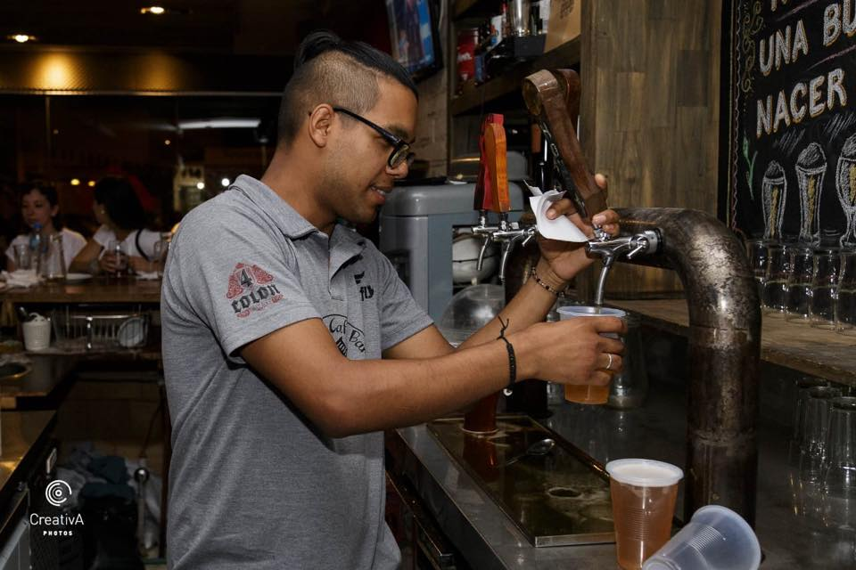
PROCESOS
Recibir y administrar solicitudes de pedidos
Preparación del pedido
Recibir solicitudes de pedidos y evaluación, para aceptar o rechazarlo teniendo en cuenta las siguientes restricciones:
Horario
Stock
La cantidad solicitada de productos
Los mozos preparan el pedido e informan que está disponible.

Slide 11
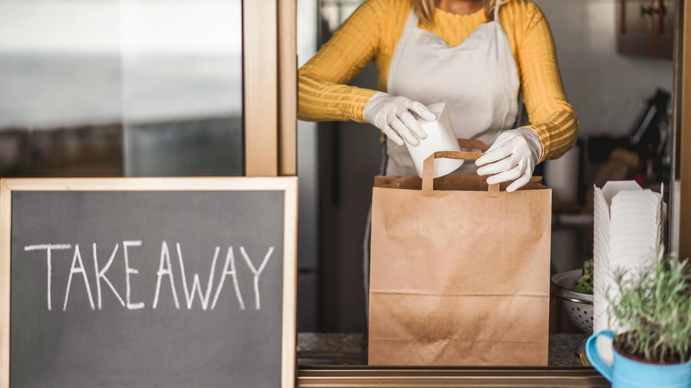
PROCESOS
Gestionar cobros de pedidos
Entrega del pedido
En el bar el cajero recibe los pagos de las pedidos.
Entrega a través del delivery, este recibe el dinero y se lo entrega al cajero.
Dentro del mismo bar
Opción take-away
Delivery

Slide 12
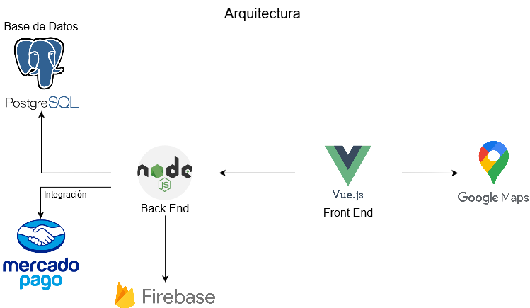
SISTEMA
Arquitectura
Características principales
El sistema se ejecuta en forma de una web progresiva (PWA).
Integración del servicio de MercadoPago.
Integración servicio de Google Maps para calcular la distancia.
Integración de sistema de puntos.

Slide 13
FUNCIONAMIENTO POR TIPO DE USUARIO
El sistema propuesto permite cubrir las siguientes características:
Mostraremos ejemplos de funcionamiento en la página de producción.
Usuario | Staff
Login Usuario Realizar pedidos y abonarlos (efectivo, MP, puntos) Elegir modo de entrega (Take away o delivery) | Login Staff Carga de productos Ver y modificar estados de pedido Ver históricos de precio por producto, recaudación, productos más vendidos, cantidad de ventas por pedidos, tipo de entrega, tipo de pago, cliente que más compra realizó.

Slide 14

INSTALACIÓN
A continuación se van a explicar los pasos para instalar la aplicación en el dispositivo móvil y desktop.
Dispositivo móvil:
Escanear el código QR
Explicación en base al sistema utilizado por el dispositivo
Desktop

Slide 15

Preguntas

